Slide 1
«Мақсаты бірдің – рухы бір!».
4.02.2017
Сабақтың тақырыбы:
Негізгі тригонометриялық
тепе- теңдіктер
9 «А» сынып

Slide 2
«Мақсаты бірдің – рухы бір!».
Сабақтың мақсаты:
Негізгі тригонометриялық тепе-теңдіктерді меңгере отырып, оқушылардың өрнекті ықшамдай білу, теңбе-теңдікті дәлелдейбілу дағдыларын қалыптастыру;
алғырлыққа, ұйымшылдыққа тәрбиелеу.
Негізгі тригономериялық тепе-теңдіктерге есептер шығару арқылы есте сақтау қабілетін дамыту.
Танымдық қабілеттерін дамыту.

Slide 3
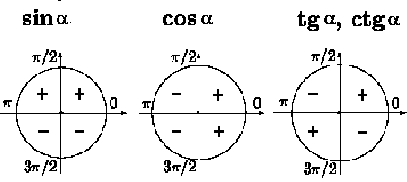
Әр бірлік шеңбер қандай функция?

Slide 4
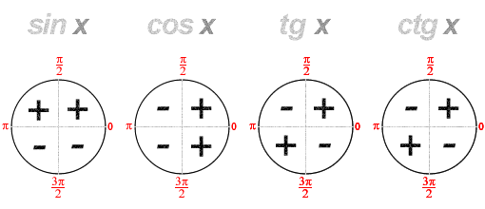
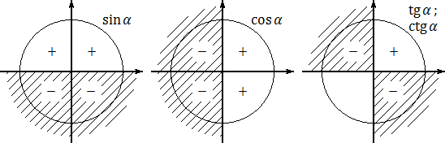
Тригонометриялық функциялардың таңбалары

Slide 5
Тригонометриялық тренажер:
Кестедегі бос орынды толтырыңдар:
Радиан
Градус | 18 | 10 | 120 | 240 | 90 | 72

Slide 6

Жұбын тап:
sin 30⁰ = cos 60⁰ =1/2
cos 30⁰ = sin 60⁰ =√3/2
tg45⁰ = ctg 45⁰=1
sin 45⁰ = cos 45⁰=√2/2

Slide 7
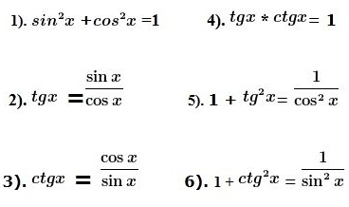
Негізгі тригонометриялық тепе- теңдіктер

Slide 8
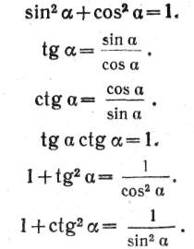

Slide 9
Оқулықпен жұмыс:
№ 297 (а) – sin a,
№ 299 - cos a,
№ 300 - tg a,
№ 301 - ctg a

Slide 10
Үй тапсырмасы:
№297 (ә) – sin a, cos a, tg a, ctg a мәндерін табу
№298 (в,г)– Өрнектерді ықшамдау

Slide 11
І деңгей
І деңгей

Slide 12
І І деңгей
І І деңгей

Slide 13
тест
« тез»

